Slide 1

新邮箱添加
Iphone邮箱设置

Slide 2
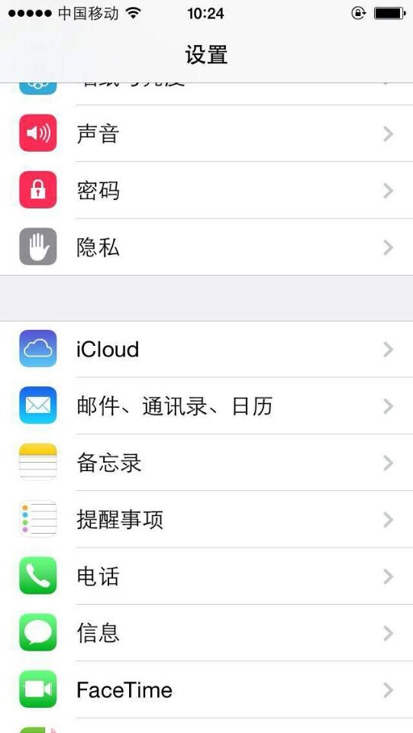
Step1.进入“设置”菜单，点击进入“邮件、通讯录、日历”。

Slide 3
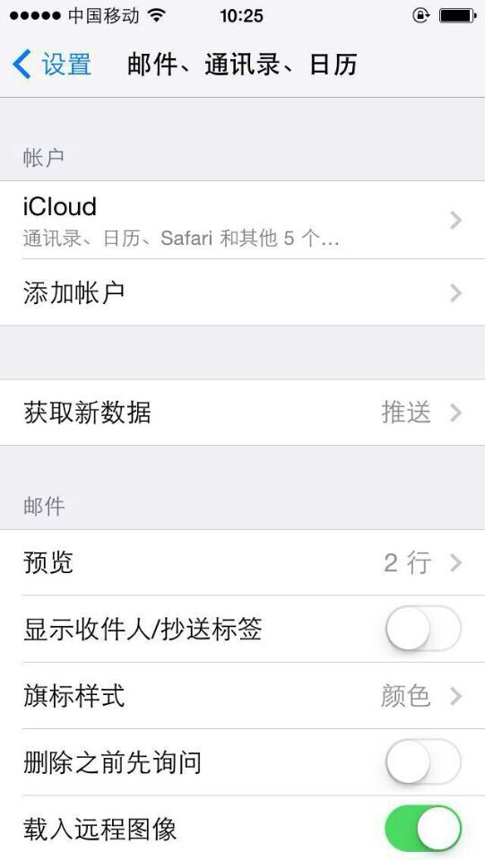
Step2. 点击“添加账户”。

Slide 4
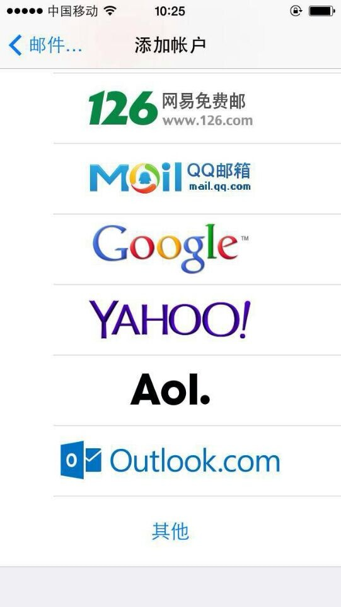
Step3. 点击“其他”。

Slide 5
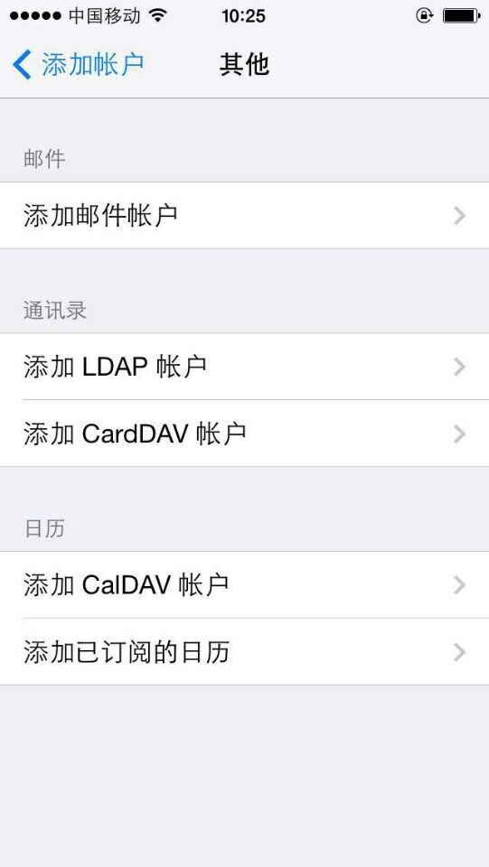
Step4. 点击“添加邮件账户”。

Slide 6
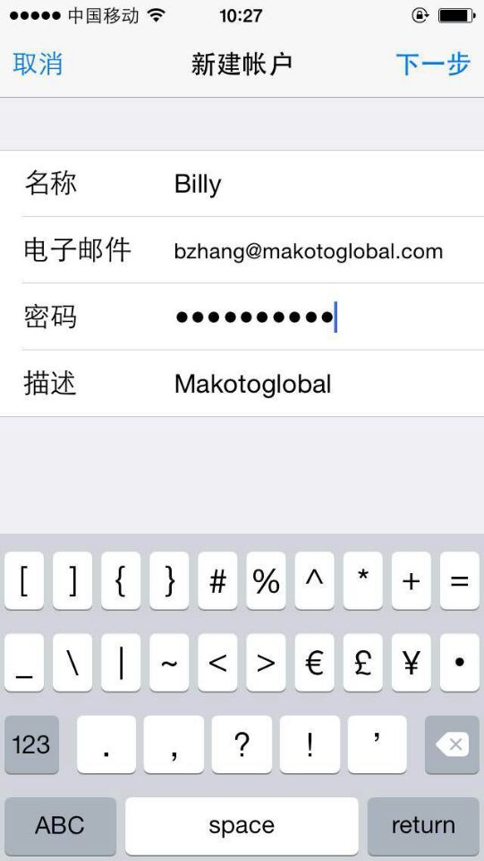
Step5. 添加邮件账户信息(bzhang@makotoglobal.com为测试账号),点击“下一步”。

Slide 7
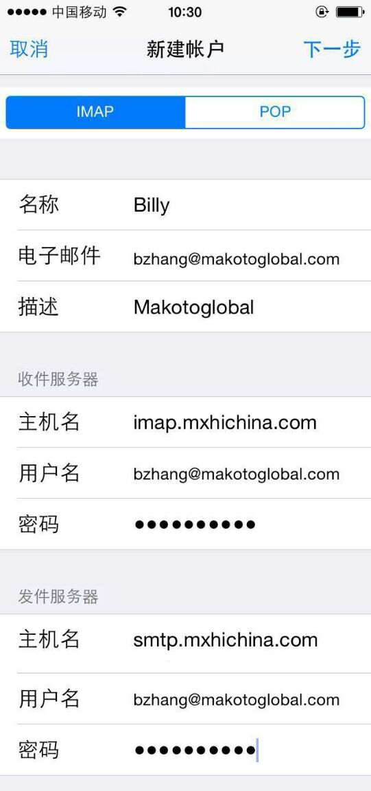
Step6. 添加邮件账户信息，发件服务器“用户名”
和“密码” 必填，点击“下一步”。
不需要修改
不需要修改

Slide 8
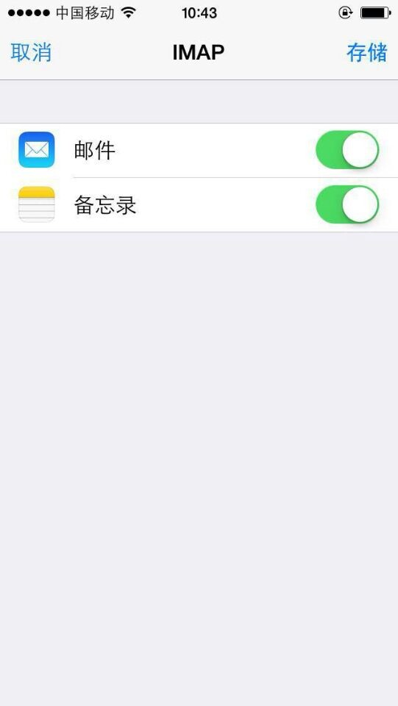
Step7. 点击“储存”，进入邮箱就可以收发邮件了。

